Slide 1
CCNTDB
C-Platform开发版

Slide 2
抛砖引玉——HBASE

Slide 3
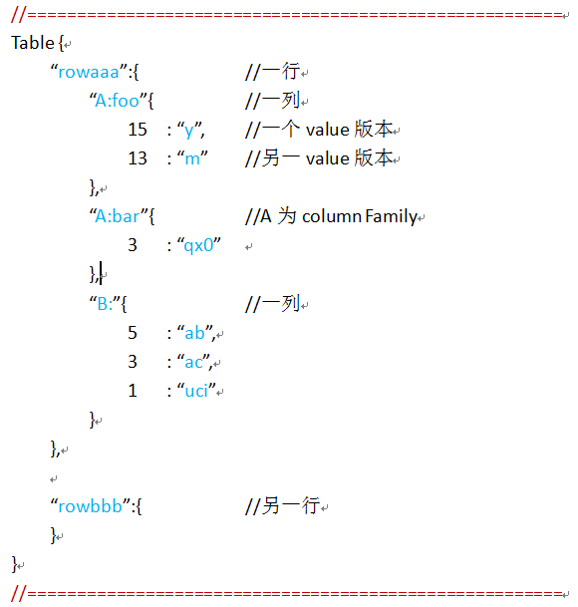
Big Table数据结构

Slide 4
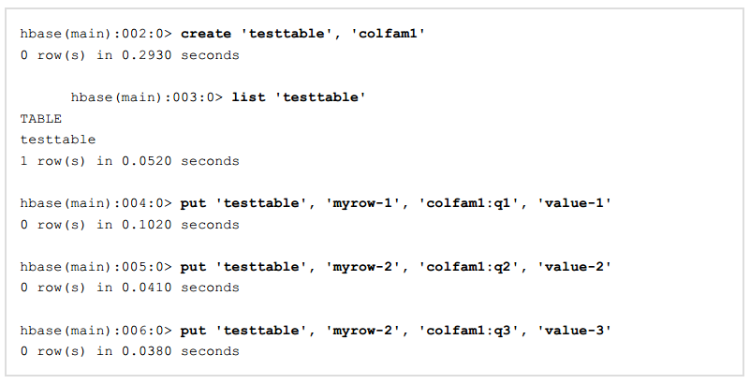
数据操作（HBASE）

Slide 5
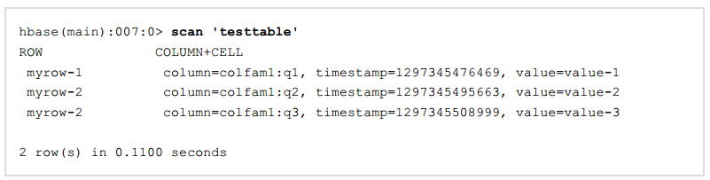
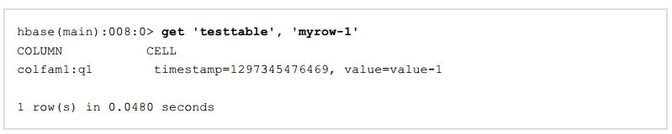
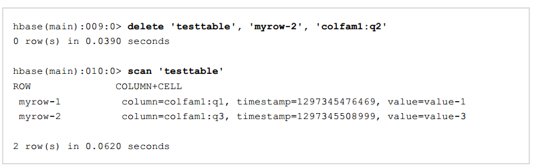

Slide 6
HBASE架构
主-从架构
一个主服务器和多个字表服务器组成

Slide 7
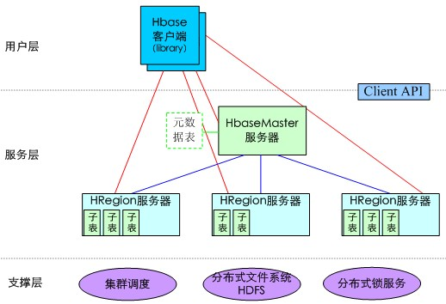

Slide 8
奇思妙想——C-Platform
架构？

Slide 9
Leader
出口控制器
Block 64MB
Block 备份 传输 移动
table
index
物理
Row index
Col index
内存
use
API
入口

Slide 10
Client
用户层
Server
Server
Server
Leader
Server
Secondary
Leader
Server
服务层
支撑层
C-DFS
C-DCS
Zookeeper

Slide 11
奇思妙想——C-Platform
细节？

Slide 12
细节？
客户端API
数据结构
Table存储
Index和second index
服务器通信
集群管理
容灾备份
日志管理

Slide 13
更多相关内容
Links：
https://github.com/ccnt/ccntgridDB
期待你的加入

